Slide 1
Искусство общения

Slide 2
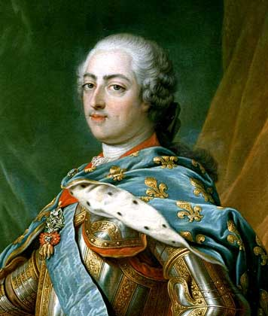
Этика- (слово французского
происхождения, оно вошло в лексикон
со времен короля
Людовика XIV)
правила
отношений между
людьми.

Slide 3
Тест « Добрый ли я ?»
Всегда ли вы внимательны и добры к окружающим? Ответить на этот вопрос поможет настоящий тест. В бланке для ответов напротив номера каждого вопроса нужно указать «да»(+) или «нет» (- ).

Slide 4
Вопросы:
У вас появились деньги . Могли бы вы истратить их все на подарки своим друзьям?
Друг рассказывает вам о своих невзгодах . Дадите ли вы ему понять , что вас это мало интересует?
Если ваш партнёр слабо играет в какую-либо игру ,будете ли вы иногда поддаваться , чтобы сделать ему приятное ?
Часто ли вы говорите приятное людям , чтобы поднять им настроение?
Любите ли вы злые шутки?
Долго ли помните неприятности ,которые доставили вам ваши друзья?

Slide 5
Сможете ли вы терпеливо выслушать даже то , что вас совершенно не интересует?
Если вы уверенны в своей правоте , отказываетесь ли вы слушать аргументы своего оппонента?
Охотно ли вы выполняете просьбы окружающих?
Можете ли вы пошучивать над кем-то , чтобы развеселить окружающих?
Охотно ли вы пишите письма своим друзьям?
Часто ли вы звоните своим друзьям , чтоб поддержать их?

Slide 6
13. Являетесь ли вы сторонником смертной казни?
14. Могли бы вы помочь пьяному человеку?
15. Любите ли маленьких детей?
16. Считаете ли вы , что шумных собак надо бить?
17. Сможете ли вы подойти к другу после ссоры первым?
18. Охотно ли вы даёте читать свои книги знакомым?

Slide 7
Обработка результатов
Используя данный «ключ» ,сравните свои результаты и подсчитаете количество полученных баллов.
Вопрос | Да | Нет | Вопрос | Да | Нет
1 | 1 | 0 | 10 | 0 | 1
2 | 0 | 1 | 11 | 1 | 0
3 | 1 | 0 | 12 | 1 | 0
4 | 1 | 0 | 13 | 0 | 1
5 | 0 | 1 | 14 | 1 | 0
6 | 0 | 1 | 15 | 1 | 0
7 | 1 | 0 | 16 | 1 | 0
8 | 0 | 1 | 17 | 0 | 1
9 | 1 | 0 | 18 | 0 | 1

Slide 8
Интерпретация результатов
0-6 очков. Общение с вами людям не совсем приятно, так как вы редко доверяете им.Видимо,
на основании своего жизненного опыта вы пришли к выводу, что не стоит быть особенно добрым, так как другие этого не оценят и могут отплатить злом. Но это серьёзное заблуждение . Будьте более доброжелательны и добры, и у вас будет больше друзей.

Slide 9
7-12 очков. Ваша доброта - вопрос случая . Вы бываете добры далеко не со всеми людьми. Это не так уж и плохо, но будьте более внимательны в своих отношениях с окружающими, более терпимы и добры даже с теми, кого совсем не знаете.
13-18 очков. Вы умеете общаться практически со всеми людьми. Вы по-настоящему доброжелательны и добры. Вы не отталкиваете от себя тех, кто имеет другие взгляды, но никогда не пытайтесь всем угодить.

Slide 10
Сквернословие
С помощью разработанной аппаратуры человеческие слова могут быть представлены в виде электромагнитных колебаний, которые влияют на свойства и структуру ДНК, отвечающих за наследственность человека.
Если человек употребляет в своей речи бранные слова , его хромосомы начинают активно менять свою структуру ,в молекулах ДНК

Slide 11
вырабатывается «отрицательная программа».
Постепенно эти искажения становятся
столь значительны , что видоизменяют
структуру ДНК , и это передаётся
потомкам.
Ученые зафиксировали : бранное
слово вызывает мутагенный эффект ,
аналогичный радиационному
облучению.

Slide 12
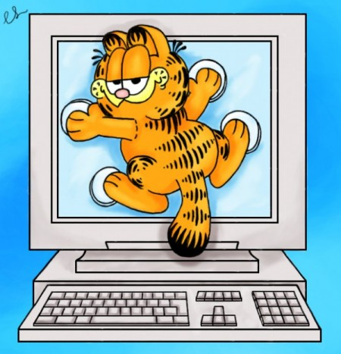
Этикет
переписки
Этикет не требует красоты почерка, но писать неразборчиво так же некультурно,

Slide 13
как и бормотать себе под нос, общаясь с другими
Можно избрать для письма любой шрифт, но витиеватые буквы не свидетельствуют о высоком уме и чувстве меры.
Очень некрасивым и невежливым считается ставить одну букву с точкой вместо подписи - следует указывать адрес и число.

Slide 14
Не посылайте письмо , не обдумав его содержание.
Обязательно перечитаете текст письма, прежде чем отправить.
Бумага должна быть хорошего качества, внешне привлекательная и немного консервативная: белая или слегка тонированная.

